Slide 1
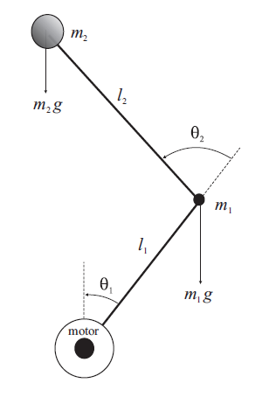
Control System Lab Rotational pendulum 3.2
Nick Tsutsunava
Dick Nieuwenhuizen
- Benchmark model
- Lean rate controller
- Human controller
- LQ optimal control

Slide 2
Physical system
Inverted input compared to model
CW rotation positive for theta1 and theta2
Gain offset for theta2
A lot of backlash
- Benchmark model
- Lean rate controller
- Human controller
- LQ optimal control

Slide 3
Black box model
First tried to use generalized binary noise (GBN) input for estimation of both states, later for only theta2
ARMAX and OE fit made, OE proved to be better (68% fit)
Backlash messed up the fit showed in validation
Estimated using constant input and taking data from only around the linearisation point, good fit (95%) and seemingly correct validation
Not able to design a controller for this
- Benchmark model
- Lean rate controller
- Human controller
- LQ optimal control
Notes:
Ended up with 10x10 state matrix wanting to estimate the model for both outputs

Slide 4
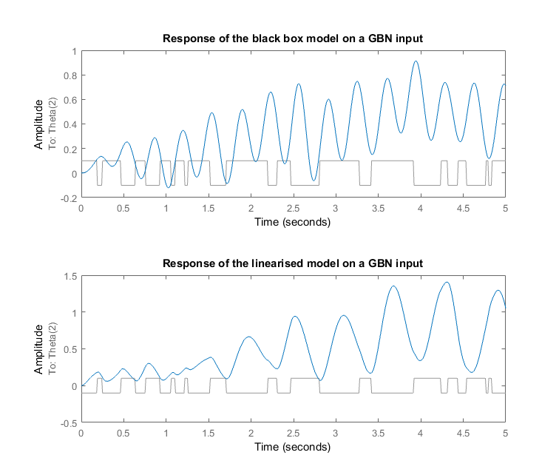
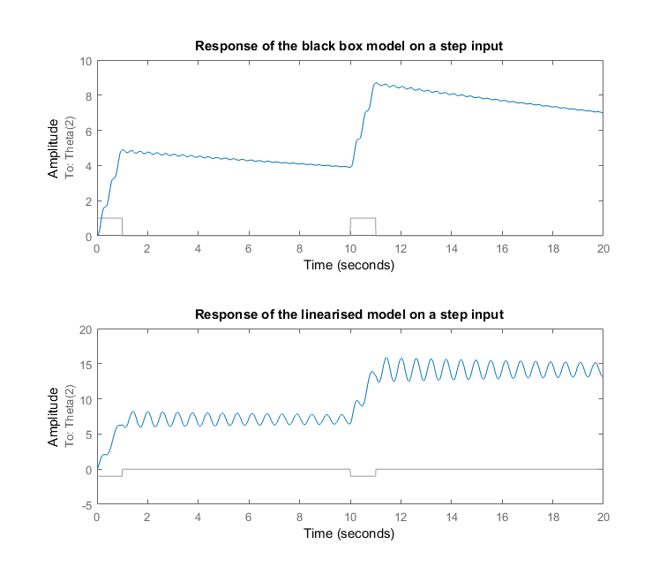

Slide 5
Linearisation and parameter estimation
Linearisation made by use of linearize in Matlab and by hand
Did not give exactly the same result, but did give the same eigenvalues. So linearisation in Matlab was verified.
First parameters of link 2 were estimated
These were used as initial guess for estimation of link 1
Parameters | Old value | New value
I1 | 0.074 | 0.0029
b1 | 4.8 | 5.8039
I2 | 0.00012 | 7.8856e -5
b2 | 0.0002 | 3.1250e-5
Km | 50 | 41.0587
τe | 0.03 | 0.0312

Slide 7

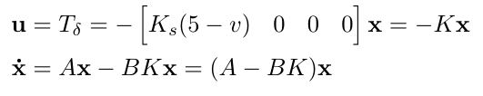
Lean rate controller
Een noodzaak voor stabiliteit is sturen in de val
Ks = 11
Torque limiet op 6 Nm
- Benchmark model
- Lean rate controller
- Human controller
- LQ optimal control

Slide 8
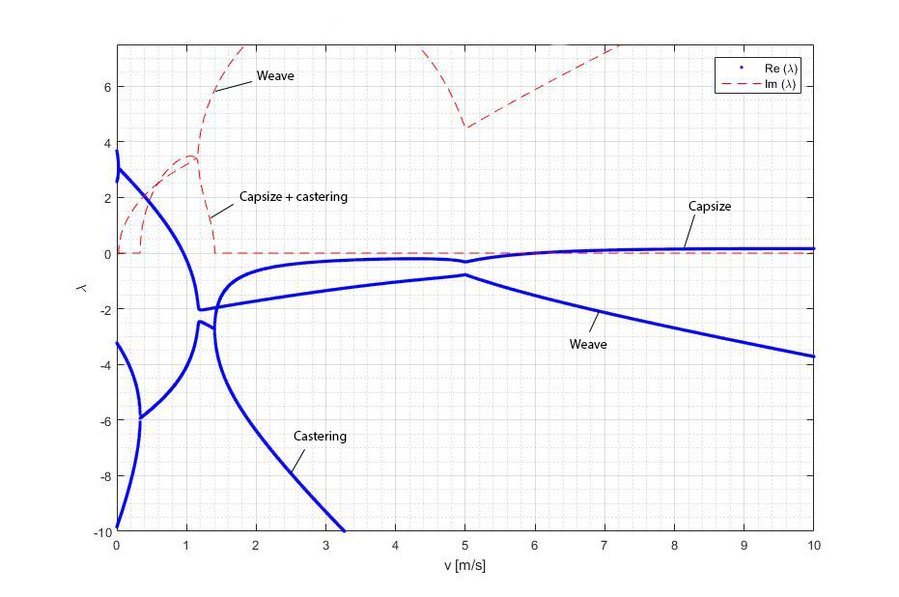
- Benchmark model
- Lean rate controller
- Human controller
- LQ optimal control
Eigenwaarden van het systeem met Ks = 11

Slide 9
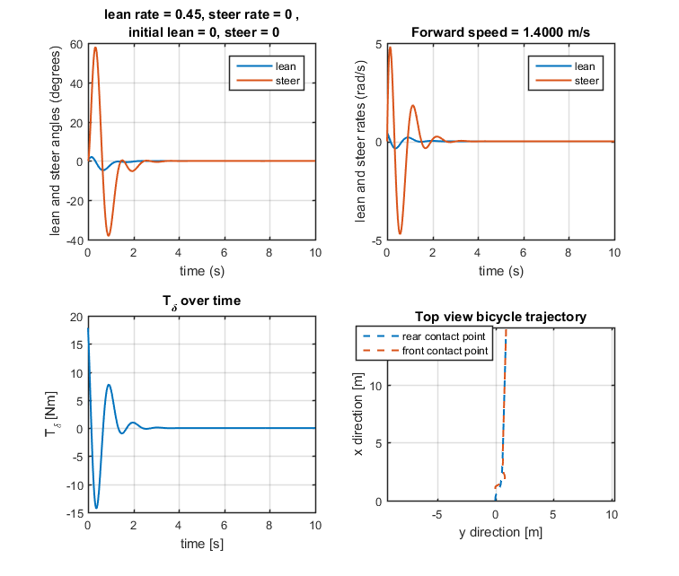
- Benchmark model
- Lean rate controller
- Human controller
- LQ optimal control
Reactie na initiële verstoring van 0.45 rad/s op 1.4 m/s

Slide 10
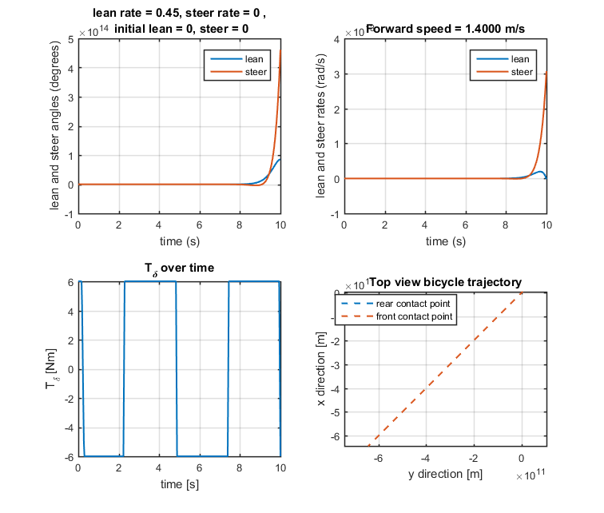
- Benchmark model
- Lean rate controller
- Human controller
- LQ optimal control
Reactie na initiële verstoring van 0.45 rad/s met torque limiet op 1.4 m/s

Slide 11
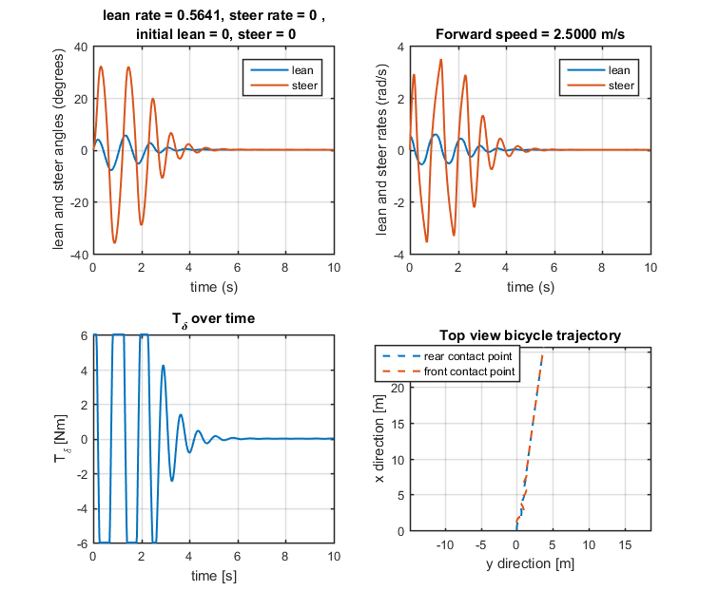
- Benchmark model
- Lean rate controller
- Human controller
- LQ optimal control
Reactie na initiële verstoring van 0.56 rad/s met torque limiet op 2.5 m/s

Slide 12
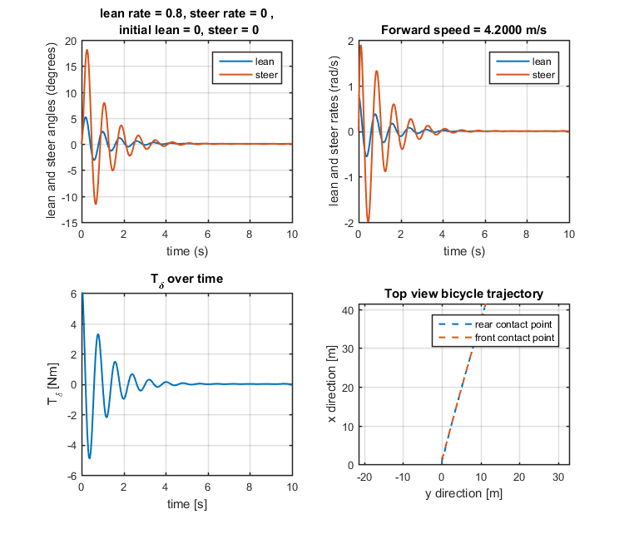
- Benchmark model
- Lean rate controller
- Human controller
- LQ optimal control
Reactie na initiële verstoring van 0.8 rad/s met torque limiet op 4.2 m/s

Slide 13

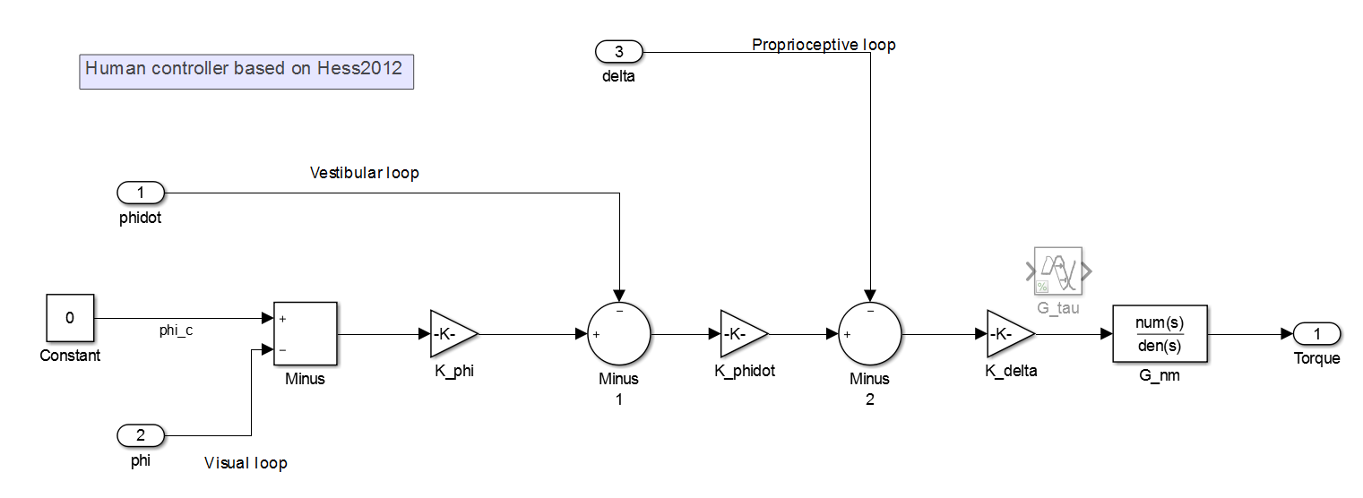
Human controller
Systeem mist de torque input van de fietser
Mens kan gemodelleerd worden met behulp van een 2de orde transferfunctie + neural time delay
Model gebaseerd op de literatuur
- Benchmark model
- Lean rate controller
- Human controller
- LQ optimal control

Slide 14
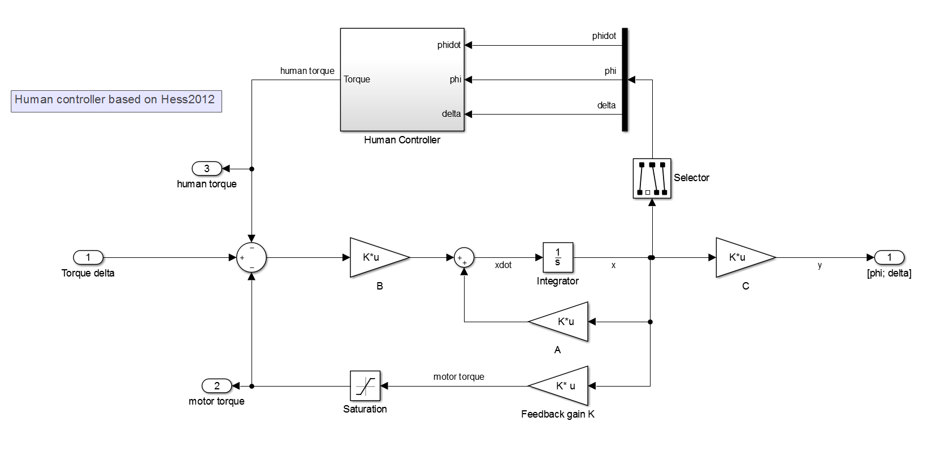
- Benchmark model
- Lean rate controller
- Human controller
- LQ optimal control
Totale controller

Slide 15
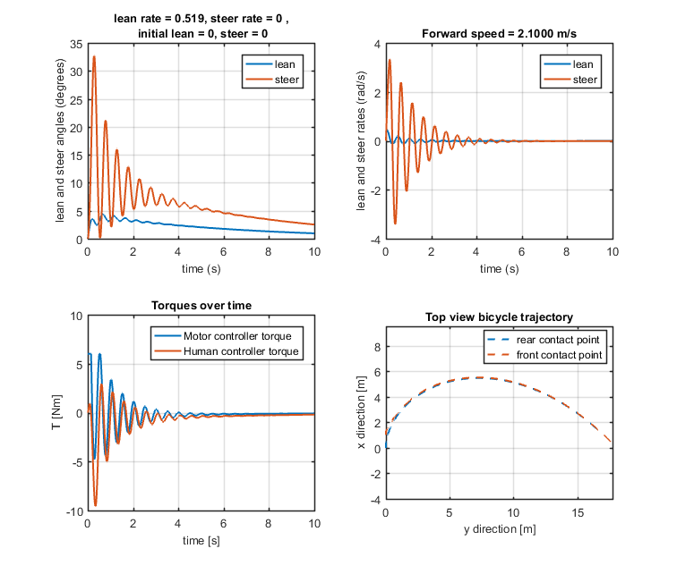
- Benchmark model
- Lean rate controller
- Human controller
- LQ optimal control
Reactie na initiële verstoring van 0.52 rad/s met torque limiet

Slide 16
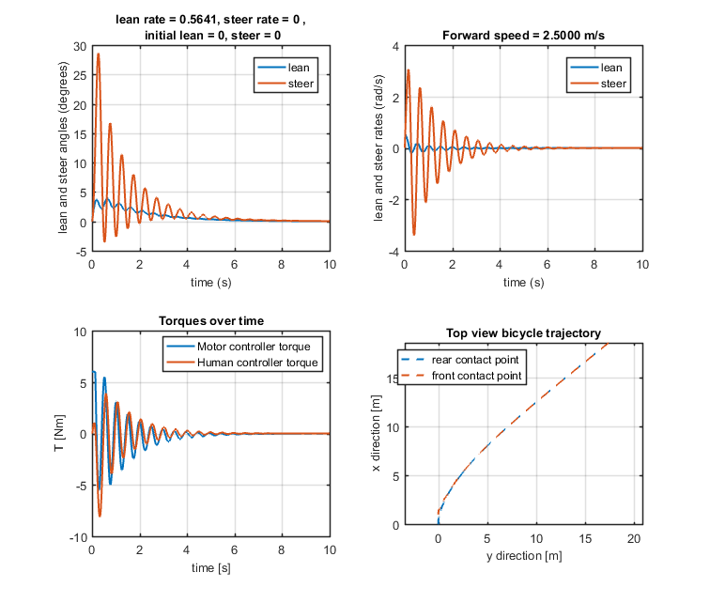
- Benchmark model
- Lean rate controller
- Human controller
- LQ optimal control
Reactie na initiële verstoring van 0.56 rad/s met torque limiet op 2.5 m/s

Slide 17
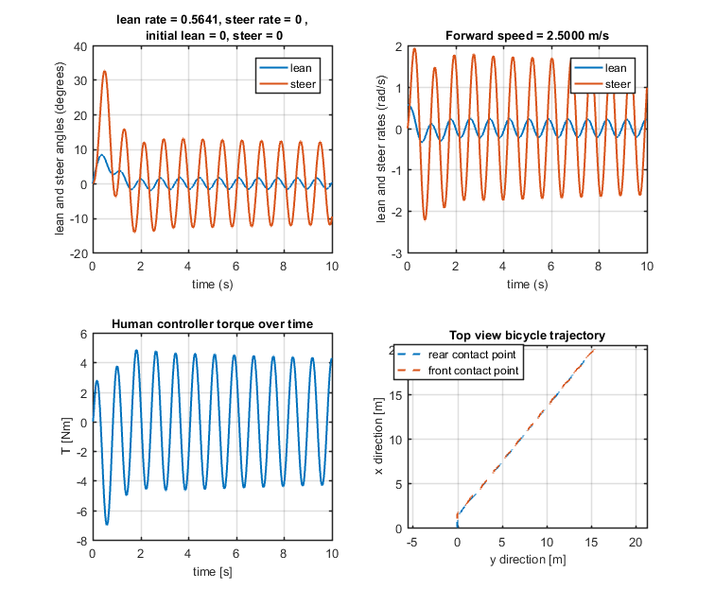
- Benchmark model
- Lean rate controller
- Human controller
- LQ optimal control
Reactie na initiële verstoring van 0.56 rad/s met alleen human controller

Slide 18




Linear Quadratic optimal control
LQR control is een optimal controller die een cost functie minimaliseert.
Q is een matrix met een penalty voor de states
R is een matrix met een penalty voor de control input
Feedback law:
Is er dan een P waarvoor geldt dat het systeem
stabiel is?
P wordt gevonden door het oplossen van de Ricatti equation:
Full state feedback control
- Benchmark model
- Lean rate controller
- Human controller
- LQ optimal control

Slide 19


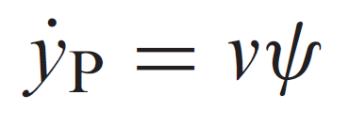
Corrigeren voor yaw
Grote uitwijkingen gezien
Differentiaalvergelijking voor yaw:
Kan toegevoegd worden aan de systeem matrix A
Hierdoor krijg je 5 states:
Uitwijking in de y-richting wordt:
Hogere penalty op yaw op hogere snelheid nodig
- Benchmark model
- Lean rate controller
- Human controller
- LQ optimal control

Slide 20
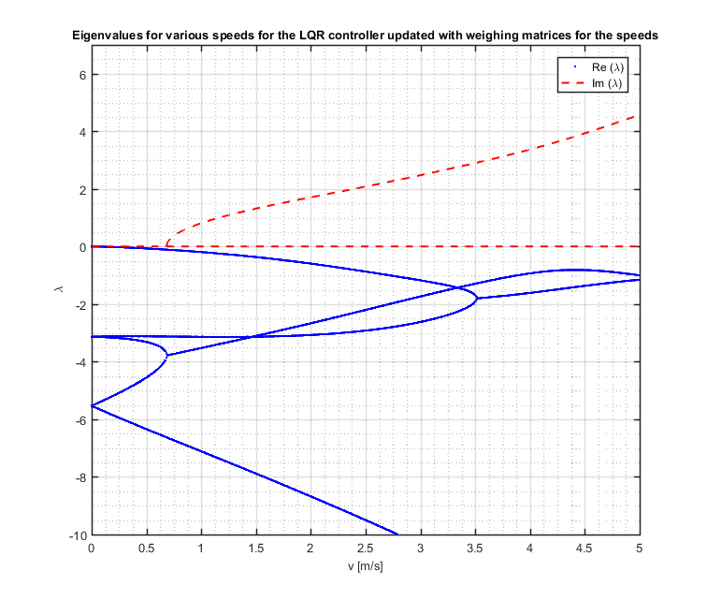
- Benchmark model
- Lean rate controller
- Human controller
- LQ optimal control
Nieuwe eigenwaarden van LQR controller met hogere penalty op yaw voor hogere snelheid

Slide 21
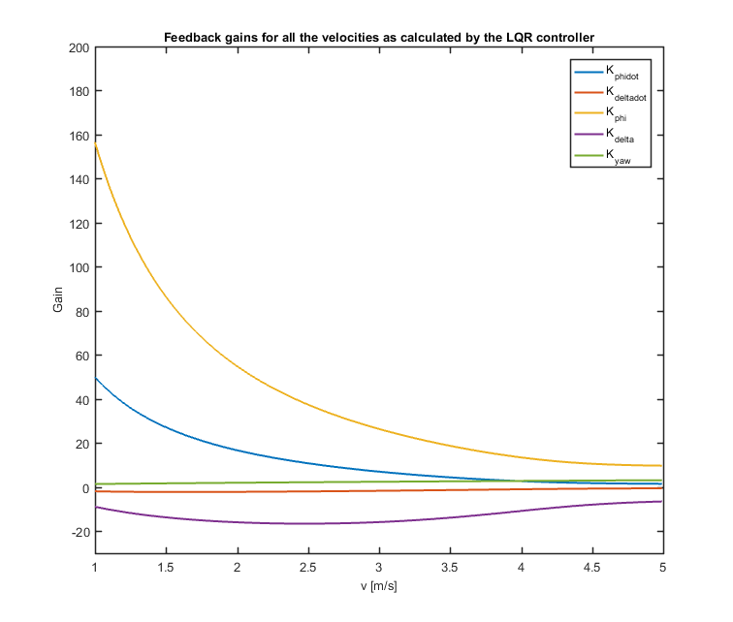
- Benchmark model
- Lean rate controller
- Human controller
- LQ optimal control
Feedback gains van de controller voor de snelheden 1 – 5 m/s

Slide 22
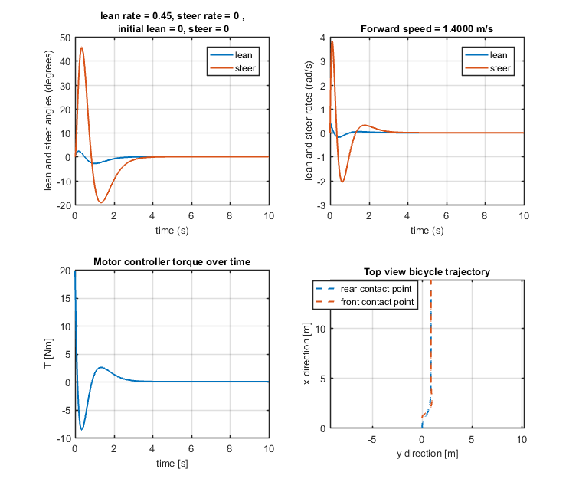
- Benchmark model
- Lean rate controller
- Human controller
- LQ optimal control
Reactie na initiële verstoring van 0.45 rad/s op 1.4 m/s

Slide 23
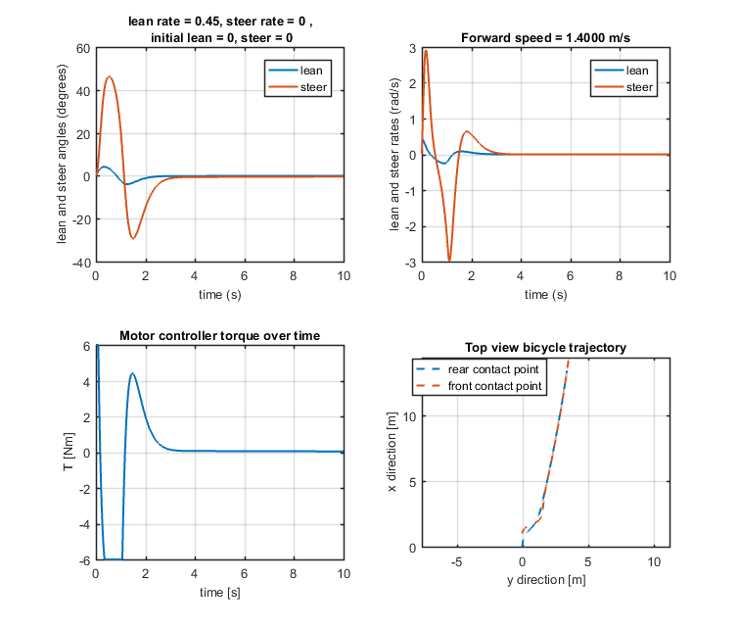
- Benchmark model
- Lean rate controller
- Human controller
- LQ optimal control
Reactie na initiële verstoring van 0.45 rad/s met torque limiet op 1.4 m/s

Slide 24
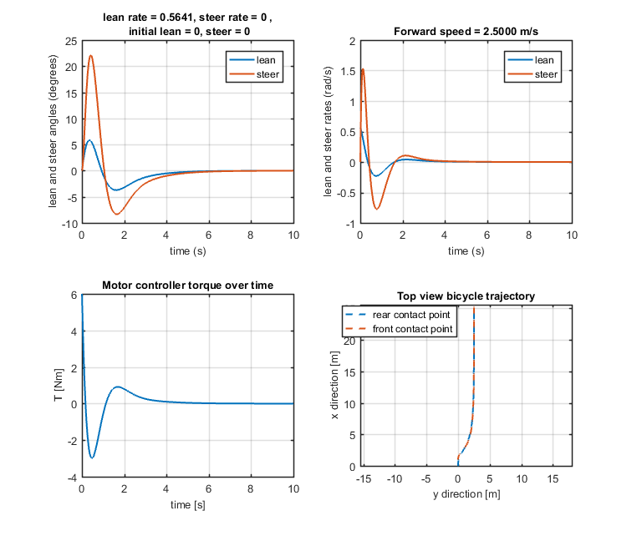
- Benchmark model
- Lean rate controller
- Human controller
- LQ optimal control
Reactie na initiële verstoring van 0.56 rad/s met torque limiet op 2.5 m/s

Slide 25
Vragen?
- Benchmark model
- Lean rate controller
- Human controller
- LQ optimal control

